Slide 1


Objectifs et avantages des systèmes d'informations industriels
Les SII ont pour but d'optimiser les opérations, améliorer la qualité, faciliter la prise de décision, la gestion de la chaîne logistique, la collaboration, réduire les coûts et offrir une adaptabilité aux changements. Ils apportent donc des avantages majeurs aux entreprises industrielles.

Slide 2

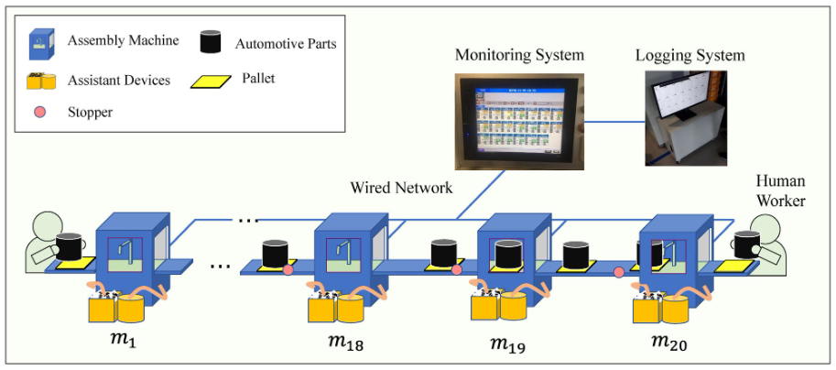
1. Amélioration de la qualité
Les SII permettent de surveiller, mesurer et améliorer la qualité des produits et des processus industriels. Cela crée des avantages en réduisant les défauts, en améliorant la satisfaction des clients et en assurant la conformité aux normes et aux spécifications.
1.a. Collecte de données de qualité
La collecte des données fiables permet l'amélioration de la qualité des produits. Par exemple, en utilisant des capteurs pour surveiller les conditions de production, les entreprises peuvent identifier les problèmes potentiels avant qu'ils ne deviennent des défauts.

Slide 3

1. Amélioration de la qualité
1.b. Amélioration continue
Les SII permettent une amélioration continue de la qualité des produits. En utilisant des techniques telles que l'analyse de données et l'apprentissage automatique, les entreprises peuvent identifier les tendances et les modèles dans les données de qualité pour améliorer constamment leurs processus de production.

Slide 4
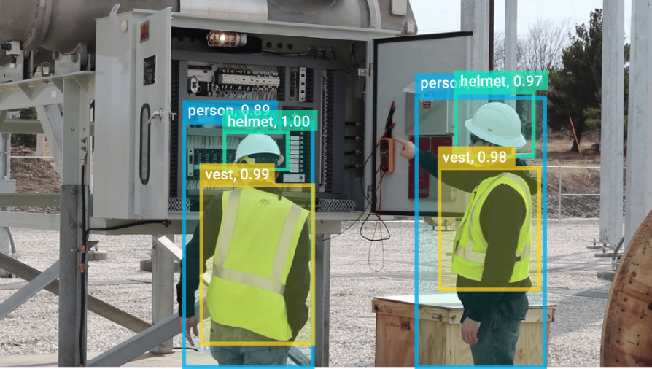
1. Amélioration de la qualité
1.c. Contrôles et tests
La mise en place de contrôles et de tests permet également l'amélioration de la qualité des produits. Par exemple, en utilisant des systèmes de vision par ordinateur pour inspecter les produits, les entreprises peuvent s'assurer que chaque produit est conforme aux normes de qualité.

Slide 5
2.Optimisation des opérations
Les SII permettent de collecter, de stocker, et d'analyser les données opérationnelles, ils optimisent les opérations en identifiant les inefficacités et les sources de gaspillage.
2.a Collecte de données opérationnelles
2.b Stockage et analyse des données
2.c Prise de mesures correctives
Collecter des données pour améliorer les opérations.
Stocker et analyser les données pour identifier les inefficacités.
Prendre des mesures pour améliorer l'efficacité, la productivité, et la rentabilité.

Slide 6
2.a. Collecte de données opérationnelles
La collecte de données opérationnelles est essentielle pour comprendre les performances de l'entreprise. Elle permet d'identifier les problèmes, d'optimiser les processus et de prendre des décisions éclairées. Les données peuvent être collectées à partir de capteurs, de machines, de bases de données, d'applications et d'autres sources.
Exemples de données collectées :
Objectifs :
Temps d'arrêt des machines
Amélioration de la disponibilité
Taux de production
Optimisation des opérations
Qualité des produits
Amélioration de la qualité
Consommation d'énergie
Réduction des coûts
Temps de cycle
Optimisation des processus
Coûts de maintenance
Réduction des coûts

Slide 7
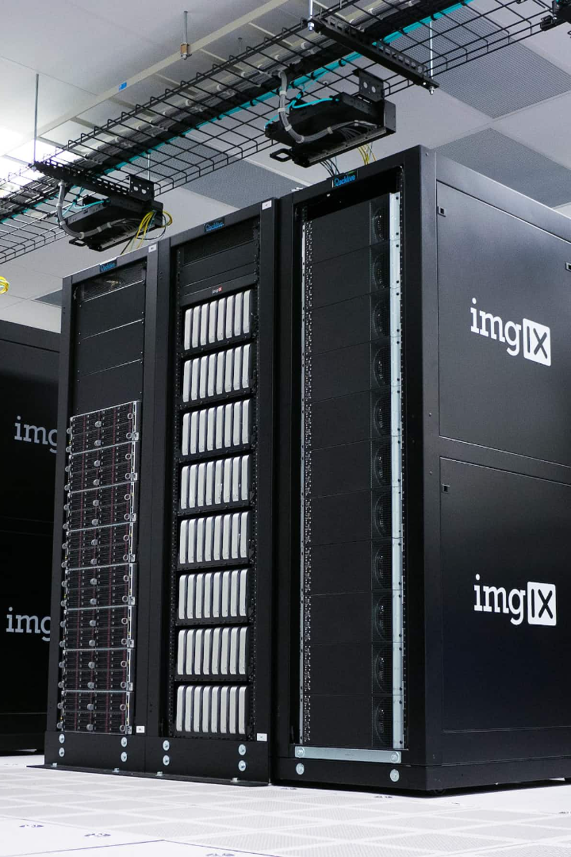
2.b. Stockage et analyse de données
Le stockage et l'analyse de données sont des éléments clés des systèmes d'informations industriels. Les données peuvent être stockées dans des bases de données pour une utilisation ultérieure, et peuvent être analysées pour identifier les tendances, les problèmes et les opportunités.
L'analyse de données peut être utilisée pour optimiser les opérations, améliorer la qualité, réduire les coûts et prendre des décisions éclairées. Elle peut également aider à anticiper les problèmes et à améliorer la planification. Les données peuvent être analysées en temps réel ou à posteriori, en fonction des besoins de l'entreprise.

Slide 8

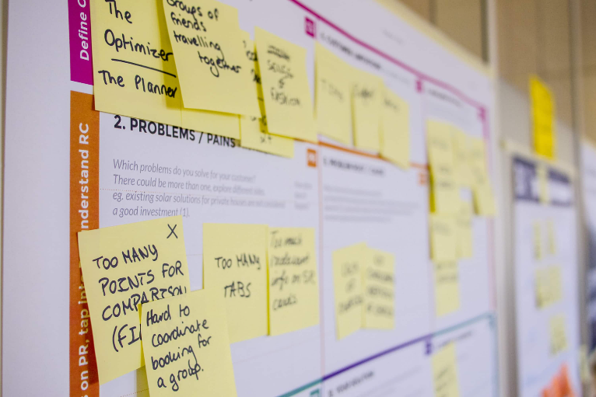
2.c Prise de Mesures Correctives
Les mesures correctives sont une étape essentielle pour garantir la qualité et la sécurité des produits et services de votre entreprise. Les processus de correction doivent être mis en place pour traiter les problèmes qui surviennent dans la production, l'assemblage, la distribution, la vente et l'utilisation de vos produits et services. L'identification rapide des problèmes et la mise en place de mesures correctives peuvent aider à maintenir la confiance des clients et à assurer la sécurité de vos employés et de vos produits.

Slide 9
3. Gestion de la chaîne logistique
Les systèmes d'informations jouent un rôle essentiel dans la gestion de la chaîne logistique en facilitant la planification, l'optimisation des flux de matériaux, des stocks et des livraisons.
a. Planification et optimisation des flux de matériaux
b. Surveillance et suivi des mouvements de produits
c. Amélioration de la visibilité de la chaîne logistique

Slide 10



3.a. Planification et Optimisation des Flux de Matériaux
Les SII peuvent aider à optimiser les flux de matériaux en fournissant des informations en temps réel sur les stocks, les niveaux de production et les niveaux de demande. Avec une planification précise, les entreprises peuvent minimiser les coûts de stockage et de transport tout en maximisant la satisfaction du client.
Planification précise de la chaîne d'approvisionnement
Optimisation des stocks pour minimiser les coûts
Flux de livraison efficaces pour répondre à la demande

Slide 11
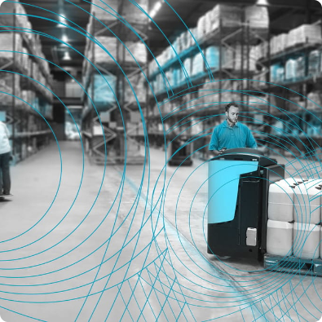
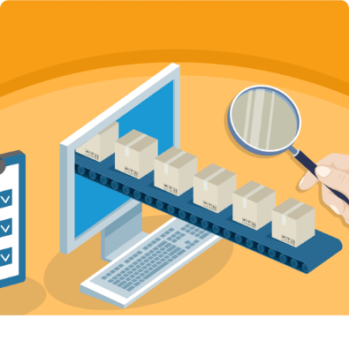
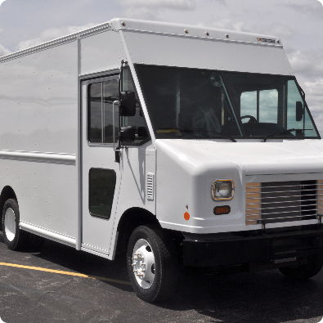
3.b. Surveillance et Suivi des Mouvements de Produits
Les SII peuvent aider à surveiller et à suivre les mouvements de produits tout au long de la chaîne d'approvisionnement. Cela peut aider les entreprises à identifier les problèmes de qualité, à améliorer la planification et à réduire les coûts de stockage et de transport.
Suivi précis des mouvements de produits
Surveillance de la qualité tout au long de la chaîne d'approvisionnement
Amélioration de la planification et de la coordination de la livraison

Slide 12
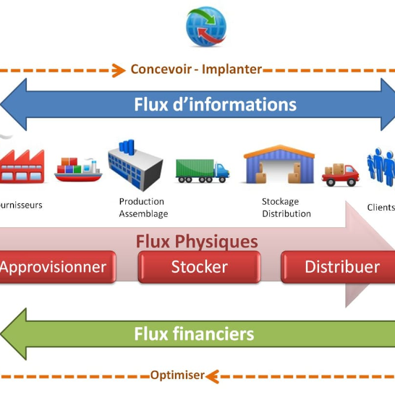
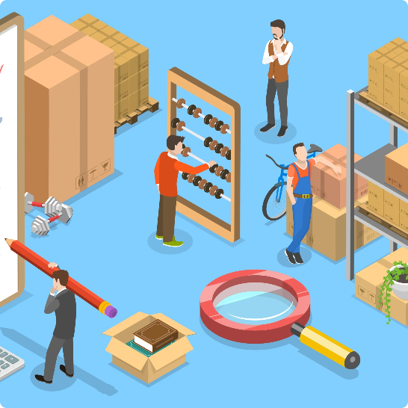
3.c. Amélioration de la Visibilité de la Chaîne Logistique
Les SII peuvent aider à améliorer la visibilité de la chaîne logistique, en fournissant des informations en temps réel sur les stocks, les niveaux de production et les niveaux de demande. Cela peut aider les entreprises à améliorer la planification, à réduire les coûts et à améliorer la satisfaction du client.
Visibilité en temps réel de la chaîne logistique
Optimisation des stocks pour répondre à la demande

Slide 13
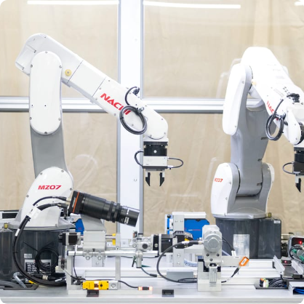
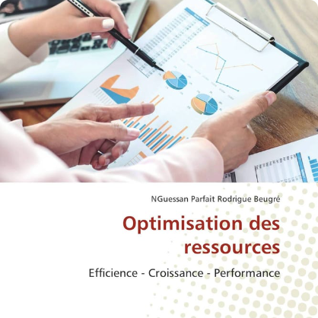

4. Réduction des coûts
La réduction des coûts et donc des économies financières se traduit notamment par l'automatisation des processus, l'optimisation des ressources, et la réduction des erreurs humaines.
Automatisation des processus
Optimisation des ressources
Réduction des erreurs humaines
Réduction des coûts de production.
Réduction des coûts d'exploitation.
Réduction des coûts de maintenance.

Slide 14

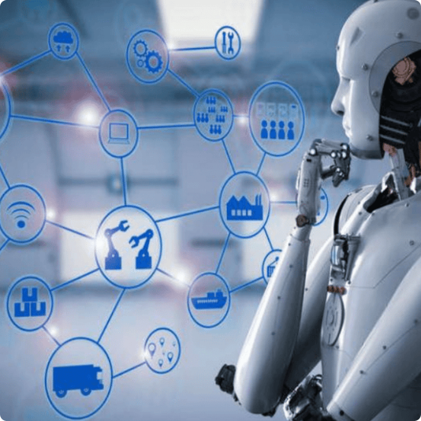
4 bis. Automatisation des Processus
Les SII peuvent aider à automatiser les processus de réduction des coûts, en identifiant les domaines qui peuvent être rationalisés et en utilisant des outils tels que l'analyse de données et l'apprentissage automatique pour optimiser les opérations.
Identification des domaines à rationaliser
Analyse de données et apprentissage automatique
Réduction des coûts de production et d'exploitation.
Optimisation des processus et réduction les coûts.

Slide 15
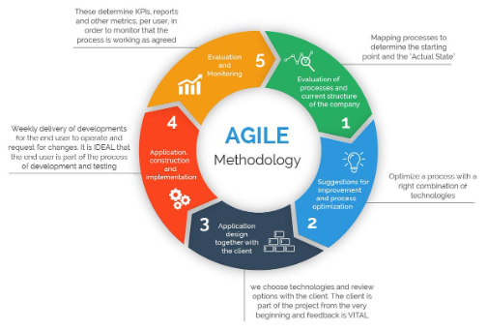
5. Adaptabilité et agilité
Les SII offrent une infrastructure flexible et évolutive qui permet aux entreprises de s'adapter aux changements du marché et d'innover.
Intégration des nouvelles technologies
Adaptation aux nouvelles exigences réglementaires
Ajustement des processus
Ajustement des processus pour améliorer l'efficacité globale de l'entreprise.
Intégration de nouvelles technologies pour rester compétitif.
Adaptation aux exigences réglementaires pour répondre aux normes demandées par les instances supérieures.

Slide 16

6. Amélioration de la collaboration et coordination
Les systèmes d'informations améliorent la collaboration et la coordination entre les différents acteurs de l'industrie par le partage d'informations en temps réel, la communication entre les équipes et les départements, ainsi que la coordination des activités.
1
Partage d'informations en temps réel
2
Communication entre les équipes et les départements
Partager des informations en temps réel pour une meilleure prise de décision collective.
Faciliter la communication entre les différentes parties prenantes.
3
Coordination des activités
Coordonner les activités pour une solution rapide et efficace en cas de problèmes.

Slide 17
7. Prise de décision plus éclairée
Les SII fournissent des informations précieuses pour la prise de décision dans l'industrie. En collectant et en analysant les données, ils permettent d'obtenir des indicateurs de performance clés, des rapports et des analyses qui soutiennent la prise de décision éclairée. Cela permet aux décideurs de prendre des décisions stratégiques et opérationnelles basées sur des données factuelles.
Analyse de données
Analyser les données pour obtenir des indicateurs de performance clés.
1
2
3
Collecte de données
Rapports et analyses
Collecter des données pour faciliter la prise de décision éclairée.
Produire des rapports et des analyses pour soutenir la prise de décision éclairée.

Slide 18
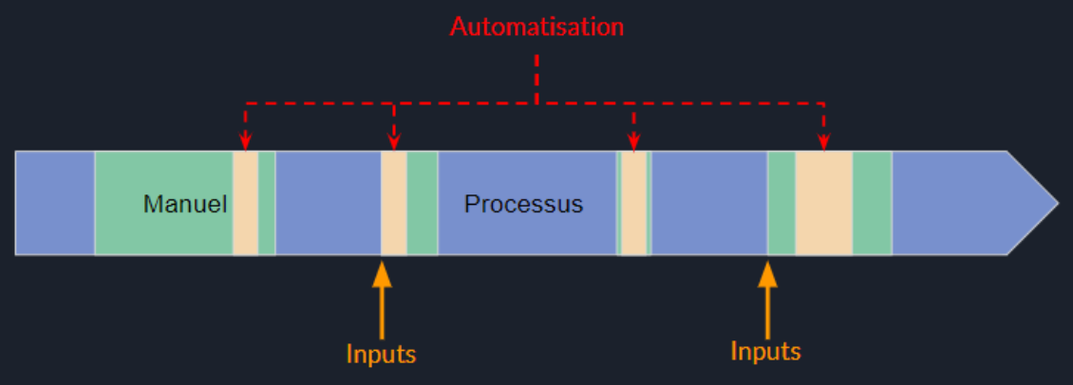
8. Automatisation
L'automatisation des processus industriels permet de produire de grands volumes de production, améliore la qualité des celles-ci et accroît la sécurité des travailleurs.
Production de grands volumes
Amélioration de la qualité
Accroissement de la sécurité des travailleurs
Augmentation de la production de la même qualité.
Produire une qualité identique ou supérieure à celle produite manuellement.
Diminution des risques d'accidents du travail.

Slide 19
9. Surveillance à distance
La surveillance à distance permet une surveillance des activités industrielles en temps réel, l'enregistrement des activités et un accès aux images archivées.
Enregistrement des activités
Les SII permettent l'enregistrement des activités pour un accès ultérieur.
1
2
3
Surveillance des activités en temps réel
Accès aux images archivées
Permettre la surveillance des activités industrielles en temps réel.
Permettre l'accès aux images archivées pour une analyse ultérieure.

Slide 20
10. Formation en ligne
Les SaaS inclus dans les SII offrent la possibilité de former les travailleurs en ligne, de manière flexible, et à leur propre rythme pour acquérir des compétences techniques spécifiques.
Formation en ligne flexible
Formation à leur propre rythme
Les formations en ligne sont très accessibles, car elles peuvent être dispensées n'importe où et à tout moment.
Les travailleurs peuvent adapter leur formation à leur propre rythme pour acquérir des compétences techniques spécifiques.

Slide 21
11. Satisfaction des clients
L'amélioration de la qualité des produits, l'optimisation des opérations, et la réduction des délais grâce aux SII peuvent contribuer à une augmentation de la satisfaction des clients.
1
Amélioration de la qualité des produits
2
Optimisation des opérations
3
Réduction des délais
L'optimisation des opérations et la gestion de la chaîne logistique peuvent contribuer à une réduction des délais de livraison et donc à la satisfaction des clients.
L'amélioration de la qualité peut contribuer à la satisfaction des clients.
L'optimisation des opérations peut permettre de réduire les délais de livraison et donc la satisfaction des clients.

Slide 22

12. Etude de Cas
Par groupe de 3 ou 4 personnes, vous allez sélectionner une entreprise où vous travaillez.
Faites un état de l'art de votre SII dans la limite de vos connaissances. N'hésitez pas à faire des hypothèses pertinentes ou demander à vos collègues s'ils ont des informations supplémentaires.
Une fois cet état de l'art réalisé, définissez de potentielles améliorations en restant synthétique. Vous pouvez croiser des entreprises à l'intérieur de vos groupes si cela est pertinent.
Faites une présentation de 15 à 20 minutes par groupe sur votre étude de cas.

